Slide 1
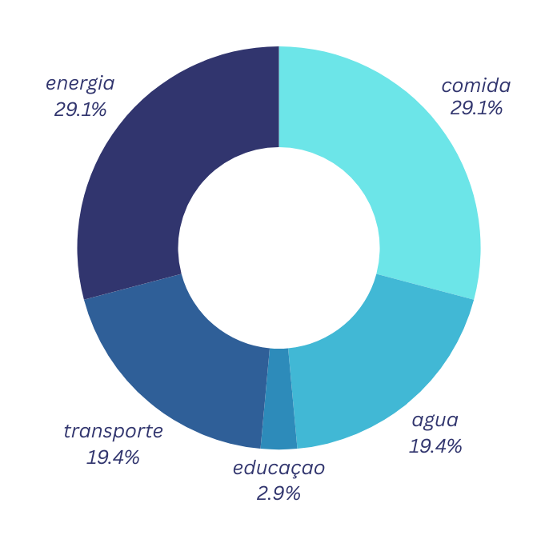





GASTOS
Mês
Comida
agua
educação
transporte
energia

